Slide 1
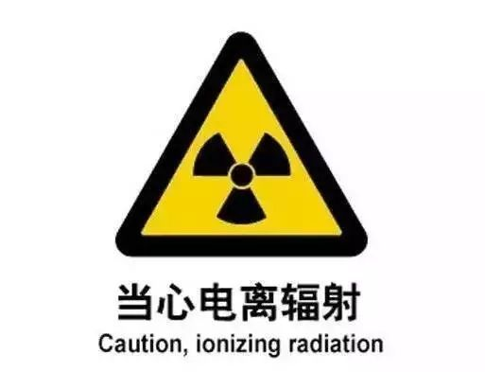
身边的电离辐射
尤王杰

Slide 2
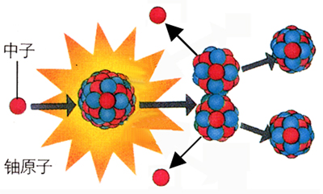
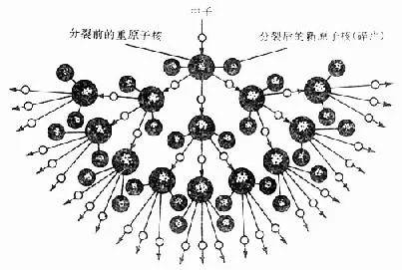
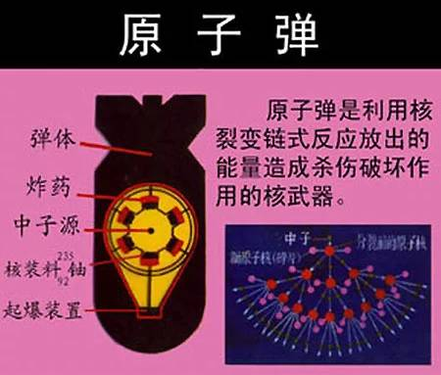
核裂变
核聚变，又称核融合、融合反应或聚变反应，是将两个较轻的核结合而形成一个较重的核和一个很轻的核（或粒子）的一种核反应形式。在此过程中，物质没有守恒，因为有一部分正在聚变的原子核的物质被转化为光子（能量）。核聚变是给活跃的或“主序的”恒星提供能量的过程。两个较轻的核在融合过程中产生质量亏损而释放出巨大的能量，两个轻核在发生聚变时因它们都带正电荷而彼此排斥，然而两个能量足够高的核迎面相遇，它们就能相当紧密地聚集在一起，以致核力能够克服库仑斥力而发生核反应，这个反应叫做核聚变。

Slide 3
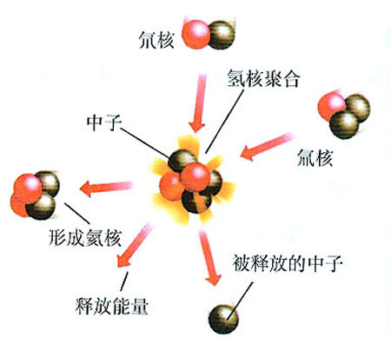
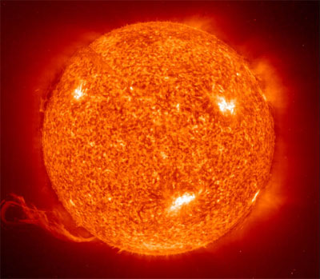
核聚变
核裂变，又称核分裂，是指由重的原子核，主要是指铀核或钚核，分裂成两个或多个质量较小的原子的一种核反应形式。原子弹、裂变核电站或核能发电厂的能量来源就是核裂变。其中铀裂变在核电厂最常见，热中子轰击铀235原子后会放出2到4个中子，中子再去撞击其它铀235原子，从而形成链式反应。

Slide 4
核衰变
核衰变（nuclear decay），是原子核自发射出某种粒子而变为另一种核的过程。认识原子核的重要途径之一。1896年法国科学家A.H.贝可勒尔研究含铀矿物 质的荧光现象时，偶然发现铀盐能放射出穿透力很强可使照相底片感光的不可见射线，这就是衰变产生的射线。除了天然存在的放射性核素以外，还存在大量人工制造的其他放射性核素。放射性的类型除了放射α、β、γ粒子以外，还有放射正电子、质子、中子、中微子等粒子以及自发裂变、β缓发粒子等等。

Slide 5
α衰变 又名阿尔法衰变，是一种放射性衰变（核衰变）；发生α衰变时，一颗α粒子会从原子核中射出（附注：α粒子，又名阿尔法粒子，即氦-4核，42He，即一颗由2颗质子和2颗中子组成的原子核）； α衰变发生后，原子核的质量数会减少4个单位，其原子序数也会减少了2个单位。
Β衰变 放出正电子的称为“正β衰变”，放出电子的称为“负β衰变”。在正β衰变中，核内的一个质子转变成中子，同时释放一个正电子和一个中微子；在负β衰变中，核内的一个中子转变为质子，同时释放一个电子和一个反中微子。此外电子俘获也是β衰变的一种，称为电子俘获β衰变。 因为β粒子就是电子，而电子的质量比起核的质量来要小很多，所以一个原子核放出一个β粒子后，它的质量只略微减少。
γ衰变 是放射性元素衰变的一种形式，反应时放出伽马射线。
由于此衰变不涉及质量或电荷变化，故此并没有特别重要的化学反应式，但仍可著量写成：
以星号代表某物质X的活跃状态。
伽马衰变所释放的伽马射线是一种电磁辐射，是亚原子粒子相互作用产生的特定频率的电磁波，例如来自电子对湮没和放射性衰变；伽马射线最多产生自星际空间的核反应

Slide 6
1、核衰变的应用：放射性在许多学科的研究中都有重要应用。
2、核裂变的应用：核电站和原子弹是核裂变能的两大应用，两者机制上的差异主要在于链式反应速度是否受到控制。核电站的关键设备是核反应堆，它相当于火电站的锅炉，受控的链式反应就在这里进行。
3、核聚变的应用：人类已经可以实现不受控制的核聚变，如氢弹的爆炸。

Slide 7
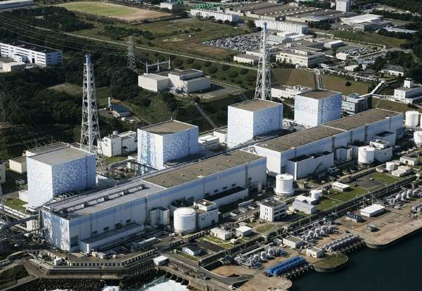
为什么说核电是清洁能源？
首先，核电在减少温室气体这一方面具有均无可比拟的优势。核裂变能量是在核反应堆内用中子轰击重原子核时释放的产物，主要是中等元素的原子核以及中子，不产生任何温室气体和粉尘。
其次核能发电不会产生加重地球温室效应的二氧化碳。核聚变能源的和平利用现在还没有真正实现，但是从聚变反应在机理看来，反应只生成惰性气体氦和中子射线，比裂变反应更加清洁。无论是核聚变还是核裂变，生成物都没有二氧化碳，也没有其他会导致温室效应的气体。
就现在正在运营的核电站而言，虽然也存在放射性废物污染的问题，但是由于核能发电效率高，而且更为集中，便于统一处理，所以造成的污染要比传统能源低很多。因此我们说相比于火电，核能是一种清洁的能源。

Slide 8
人工电离辐射的其他运用：
1.X射线探伤
2.夜光手表

Slide 9
X射线探伤
用途：通过用X射线透视摄片法和工业电视实时成像，从软片和成像上显出材料、零部件及焊缝的内部缺陷。如裂纹、缩孔、气孔、夹渣、未溶合、未焊透等，确定位置和大小。根据观察其缺陷的性质、大小和部位来评定材料或制品的质量，从而防止由于材料内部缺陷、加工不良而引起的重大事故。
原理：X射线探伤是利用X射线可以穿透物质和在物质中具有衰减的特性，发现缺陷的一种无损检测方法。X射线的波长很短一般为0.001～0.1nm。X射线以光速直线传播，不受电场和磁场的影响，可穿透物质，在穿透过程中有衰减，能使胶片感光。
当X射线穿透物质时，由于射线与物质的相互作用，将产生一系列极为复杂的物理过程，其结果使射线被吸收和散射而失去一部分能量，强度相应减弱，这种现象称之为射线的衰减。X射线探伤的实质是根据被检验工件与其内部缺陷介质对射线能量衰减程度不同，而引起射线透过工件后强度差异，使感光材料（胶片）上获得缺陷投影所产生的潜影，经过暗室处理后获得缺陷影像，再对照标准评定工件内部缺陷的性质和底片级别。

Slide 10
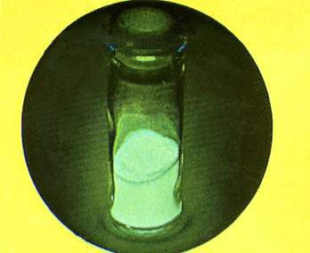
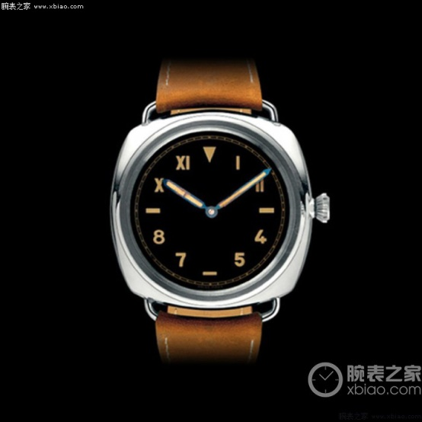
夜光手表
1898年，居里夫人发现了镭（Radium），一种具有很强放射性的化学元素。镭的性质并不稳定，半衰期约为1600年，在衰变的过程中，会产生电离辐射，使自身发出绿色的光。1916年，沛纳海作为多年为意大利皇家海军提供高精度计时工具的腕表品牌，根据军方要求，创制出了一种以镭为基础的发光材质，用作仪器和表盘上的夜光涂剂，命名为“RADIOMIR”。这种夜光涂剂具有超高的可视性，涂层在水中依然拥有出色的粘附性。因此，“RADIOMIR”成为了沛纳海生产过程中不可或缺的一种材质，也成为了第一批由沛纳海研发并注册的专利技术。夜光表开始盛行，表厂开始大批量制造以“镭”元素为基质的夜光腕表。在当时，不光只有腕表的夜光材料使用了“镭”元素，市场上同时也出现了许多以“镭”为材料制成的食品和生活用品。当时的人们并不知道，这个闪着绿光的神秘元素“镭”是具有极强辐射和剧毒的物质。直到一起事件的发生，才真正遏制住了市场上关于“镭”产品的热销乱象
以镭为材料的夜光手表
“镭”

Slide 11
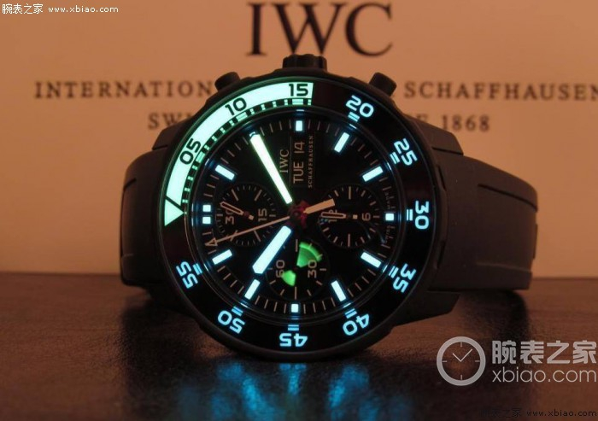
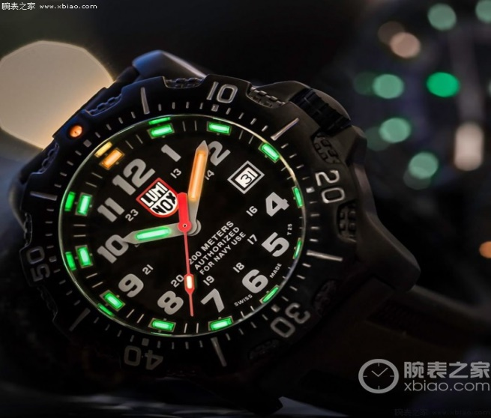
为了大众的安全和健康，以“镭”为基质的夜光材料被暂停使用。不久之后，“氚”元素接替了“镭”成为了新的夜光材质。 “镭”的替代——“氚” 1949年1月11日，沛纳海将这种氚（氢的同位素）基化合物注册专利，注册商标为“Luminor”.开始以“氚”替代“镭”成为新的夜光涂料。 氚是氢的同位素，和镭一样，都属于辐射性自发光的夜光材料。由于“氚”在β衰变中只会释放出高速移动的电子，这些电子并不会穿透人体，除非大量接触并吸入氚(3H或T)才会对人体造成伤害。因此其辐射伤害要比镭小很多，也安全很多。 1989年，“微型氚气管”开始被美军军表采用，并定为标准规格。“微型氚气管”是将纯净的氚气以十分安全稳定的形式，密封在内壁涂有冷光物质的微型矿物玻璃灯管内，当氚发射的电子击中灯管内壁的冷光物质时，灯管就会发出比传统涂层式夜光亮100倍的光来，使戴表者的眼睛在黑暗中无需调节就能轻松地看清表盘上时刻。这种夜光技术一度风靡军表界，现在也依然流行。

